Slide 1


Slide 2
學習目標
建立健康的性價值觀，學習在面對與性相關的社會現象時應如何自處
以尊重自己、尊重他人為原則，了解在公眾場所作出親熱行為的後果及對他人之影響

Slide 3
活動：「親熱指數」
你認為以下行為的親熱程度有多少？
你對每項行為的接受程度是如何？

Slide 4
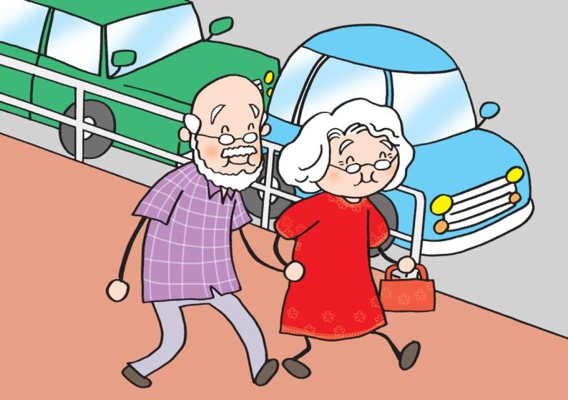
公公婆婆在大街上拖手

Slide 5

兩個小朋友在公園裡拖手

Slide 6
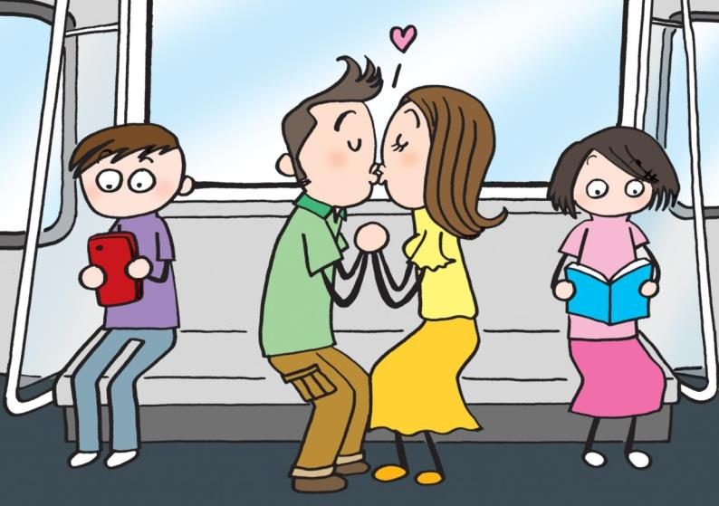
成年情侶在車廂內接吻

Slide 7
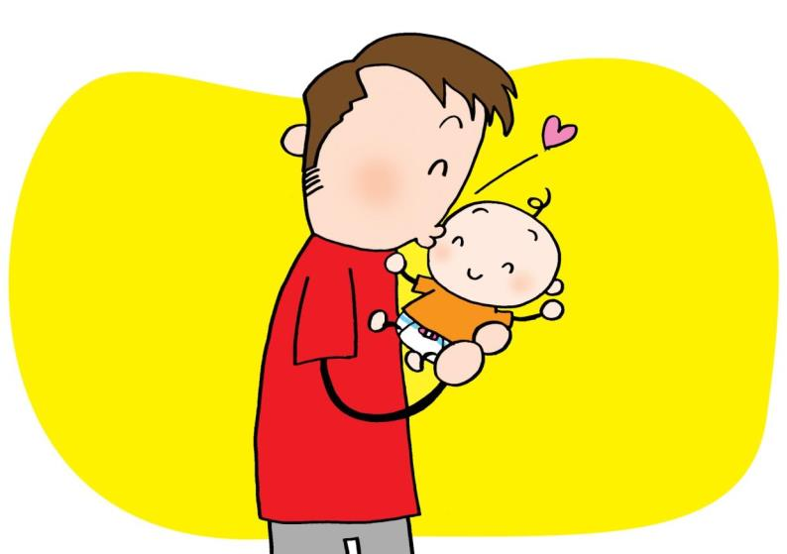
父親親吻自己的嬰兒

Slide 8
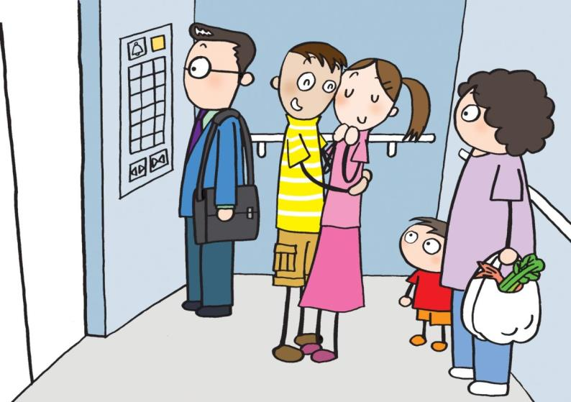
兩位本地青少年在升降機內擁抱

Slide 9
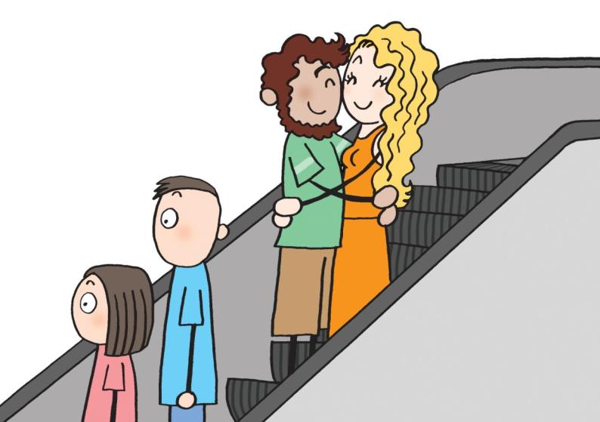
兩名外藉人士在扶手電梯上擁抱

Slide 10
討論
你對由不同人進行的同一行為的接受程度有所不同嗎？為甚麼？
試想一想有甚麼因素，會影響你對該親熱行為的接受程度？

Slide 11
對親熱行為的接受程度
判斷時，會考慮有關行為的親熱程度和當時環境等多方面因素
一般對較溫和的行為(例如拖手)的接受程度較高
其他影響因素包括：當事人以及目擊者的年齡、關係、種族、文化和環境等等。

Slide 12
對親熱行為的接受程度
於空間較小或有既定業務的公眾場合裡(例如升降機、學校等)因對別人影響較大，與別人的期望有明顯落差，旁人看到的接受程度可能較低。
自己接受甚至喜歡的親熱行為，不等於人人都要接受

Slide 13
在公眾地方應多加注意自己的行為，尊重自己在公眾場所的言行，是有責任感的表現。
留意別人的感受，在行使個人自由之餘，避免引起別人尷尬，同時亦是自重重人的態度。

Slide 14
活動：「假如我是…… 」

Slide 15
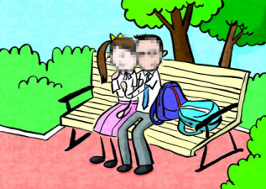
小情侶公園親熱片段熱爆網絡
慘被「起底」 當事人大控訴
新聞
近日網上流傳一段身穿校服的小 情侶在公園互相撫摸身體的片段， 上載兩日已被廣為瘋傳，上載者 更發布了當事人的近照，成為熱 門話題。有人批評新一代性態度開放，行為不檢點；亦有人認為偷拍者的行為侵犯私隱，應該把他的個人資料一併公開。事件中當事人就讀的學校、姓名、社交網站戶口甚至所住地區等個人資料更被起底及公開。據報兩位當事人因連日來受到滋擾，已刪除個人社交網站戶口。其中女事主情緒因受到極大困擾，連日來向校方請病假。

Slide 16
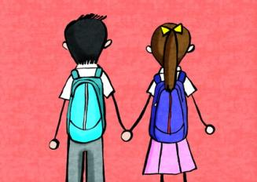
A組角色：小情侶
假如你是個案中的小情侶，你會有甚麼感受？如果重新選擇，你會不會仍然堅持做出那些親熱行為？為甚麼？

Slide 17
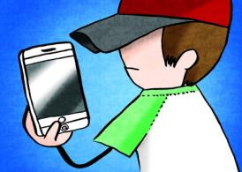
B組角色：偷拍/上載者
假如你是個案中的偷拍/上載者，你的心態是甚麼？結果是否如你所願？如果重新選擇，你會否仍然堅持偷拍/上載有關照片/短片？為甚麼？

Slide 18
小情侶的責任：
在公眾地方進行大膽親熱行為，漠視道德底線，令他人感到尷尬
衝動行事，沒有想及後果
身穿校服，沒有顧及行為影響學生形象
承受到很多負面的批評，面對社會壓力

Slide 19
偷拍/上載者的責任：
若不接受別人的親熱行為，可以選擇通知場地負責人、職員或離開不看
未經他人同意進行偷拍，並把片段及當事人的近照上載互聯網，侵犯私隱
將男女的親熱行為發布在互聯網及討論區，有機會觸犯《淫褻及不雅物品管制條例》
因一時貪玩令他人受到滋擾及感到困擾

Slide 20
《淫褻及不雅物品管制（修訂）條例 》
第一類：非淫褻亦非不雅物品
※可售予任何人士
第二類：不雅物品
※發佈範圍受到限制
第三類：淫褻物品
※一律不得發佈
Notes:
要了解自己的這種感覺

Slide 21
《淫褻及不雅物品管制（修訂）條例 》
任何人發布、管有或輸入可供發布之第三類物品，包括發布在互聯網及討論區，可被判罰港幣100萬元及監禁3年。
如向青少年發布不雅物品，首次被定罪可處罰款40萬元及監禁12個月。第二次或其後定罪，可處罰款港幣80萬元及監禁12個月。
（參考資料：律政司雙語法例資系統網頁 http://www.legislation.gov.hk/index.htm）

Slide 22
總結
不同人對親密行為的界線和接受程度，都有不同。
情侶間應避免在公眾場所進行過分親密的行為，避免引起別人尷尬及不安，亦是尊重自己、伴侶和途人的表現。
當在公眾地方，遇上有人作出過分親熱的行為之際，我們應該以理性及尊重的態度自處，也不宜私下作出滋擾行為。

Slide 23
完

